Slide 1


2024.1.9 バイオセミナー
D2 橋本 芳樹

Slide 2
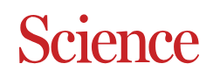
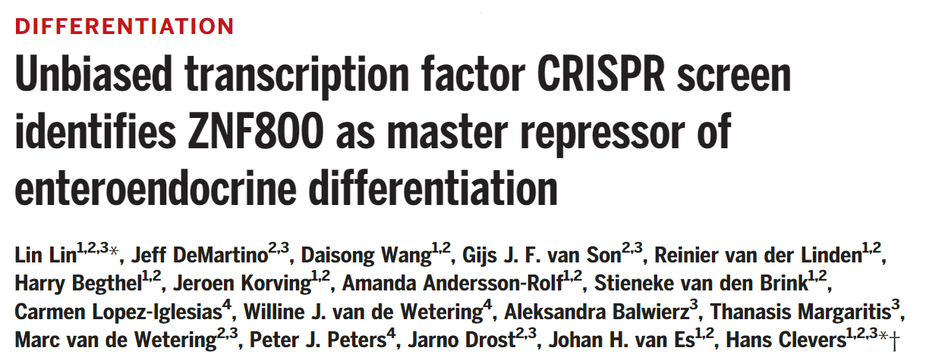
L Lin et al., Science, 382 (2023)
ZNF800は、腸管内分泌細胞の分化を負に制御するmaster repressorである。

Slide 3
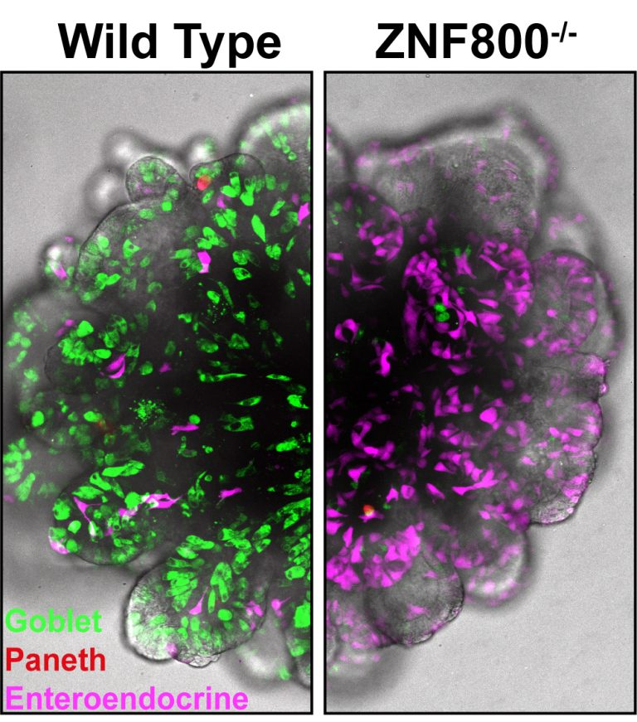
ZNF800のノックアウトにより、オルガノイド中の内分泌細胞の割合が増加。

Slide 4
L Lin et al., Science, 382 (2023)
ZNF800は、腸管内分泌細胞の分化を負に制御するmaster repressorである。

Slide 5



Dr. Hans Clevers
Professor at Utrecht University (@Netherlands)
Advisor at Hubrecht Institute and Princess Máxima Center
専門：組織幹細胞とがんにおけるWntシグナルの役割の解明
LGR5⁺腸幹細胞の発見 腸管オルガノイド研究の創始者
著名な出身者：Nick Barker, 佐藤 俊朗 先生etc.
総引用回数：255,118 h-index: 239
Dr. Hans Clevers
選んだ理由：
オルガノイド研究の第一人者の教室で、どのような実験系や発想のもとで研究がなされているかを勉強したかったから。

Slide 6
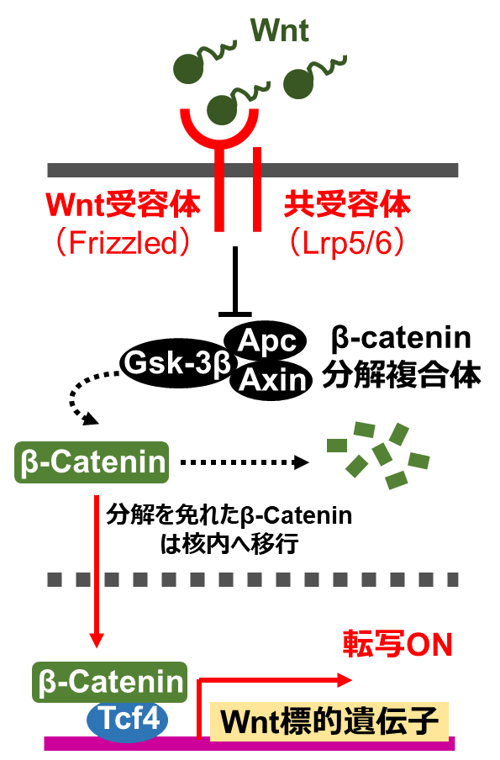
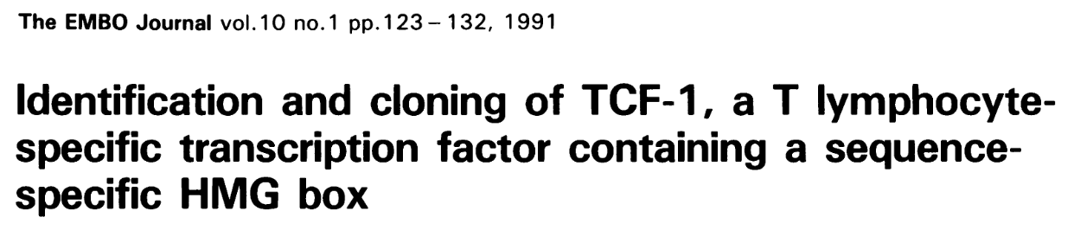
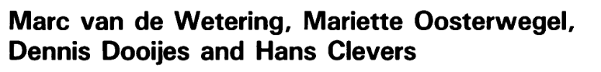
Wntシグナル経路の同定
Wntあり
APC変異細胞では
（大腸がんの8割で変異）
TCF分子のcloningに初めて成功
Marc van de Wetering et al., EMBO J, 10 (1991)
Wntがあるとき”のみ“
Wnt標的遺伝子の発現が促進される。

Slide 7
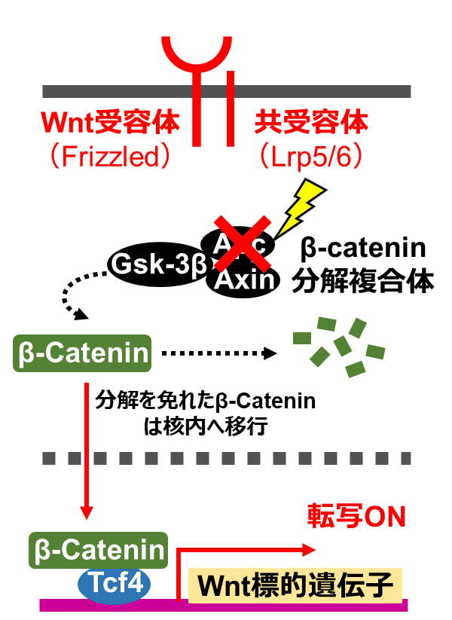
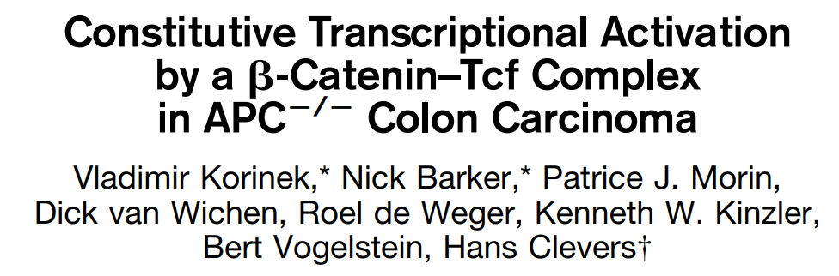
Wntシグナル経路の同定
APC変異細胞では
（大腸がんの8割で変異）
機能欠損
APC変異細胞でのWntシグナルの恒常的な活性化が、がん化に寄与
V Korinek et al., Science, 275 (1997)
Wntの”有無によらず“
常にWnt標的遺伝子の発現が促進
→無秩序な細胞増殖・がん化の引き金

Slide 8
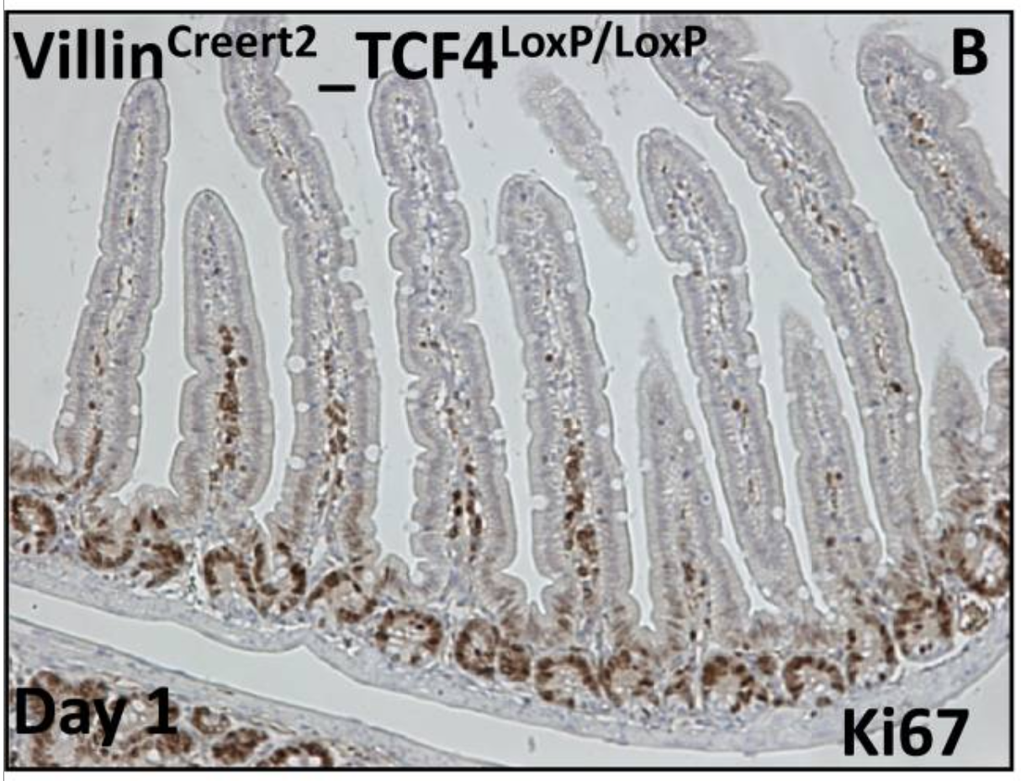
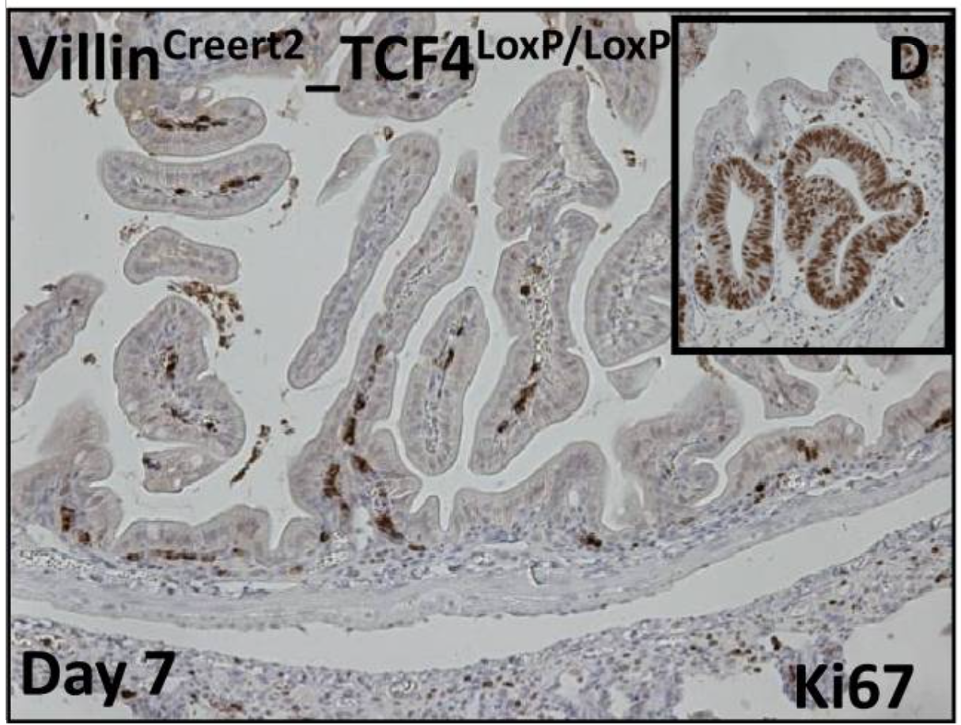
Cryptに幹細胞が存在する？
Villus
（絨毛）
Crypts
（陰窩）
TCF4-KO Day 1
TCF4-KO Day 7
絨毛の根元（Crypt）に、増殖活性の高い細胞集団が存在する。
Wntシグナルの遮断により、これらの細胞集団が消失し、絨毛構造も破綻する。
CryptにWntシグナル依存的な幹細胞が存在しており、絨毛構造を産み出している？
ただマーカー遺伝子が見つからず、幹細胞の実態が不明。

Slide 9
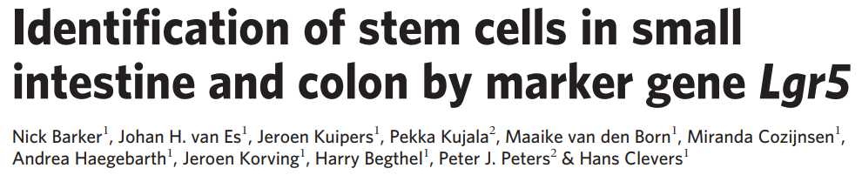
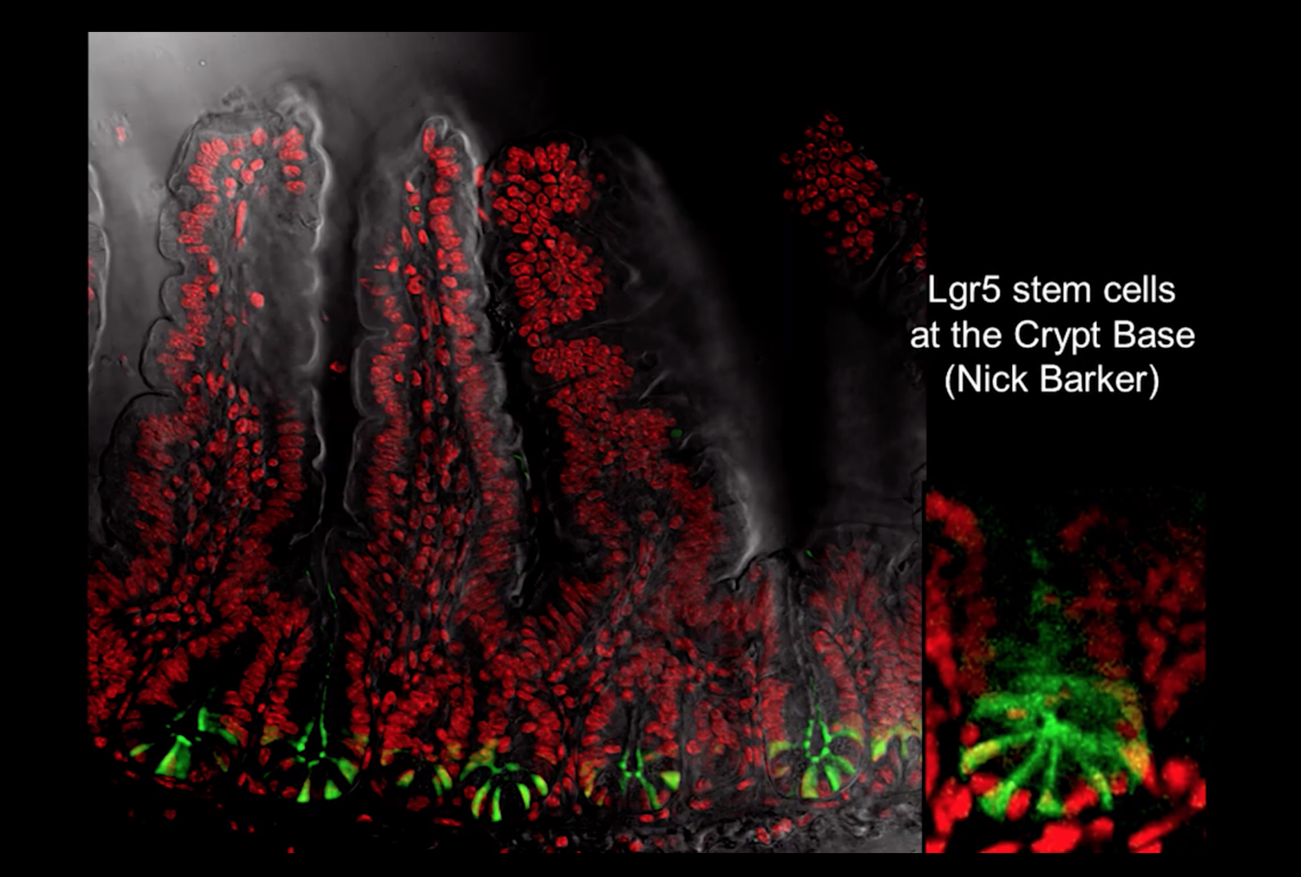

N Barker et al., Nature, 449 (2007)
引用：6,029回
Lgr5 stem cells at the Crypt Base
Dr. Nick Barker
LGR5⁺ stem cells?

Slide 10
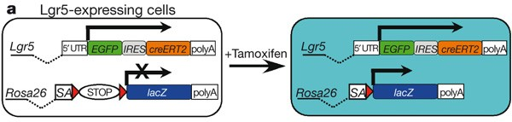
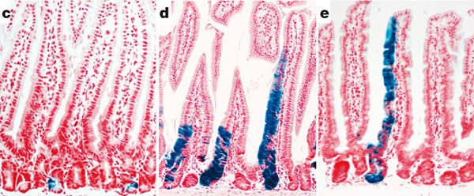
N Barker et al., Nature, 449 (2007)
引用：6,029回
Lgr5-GFP-creERT2 × Rosa26-LacZ
1 day
5 days
60 days
Dr. Nick Barker

Slide 11
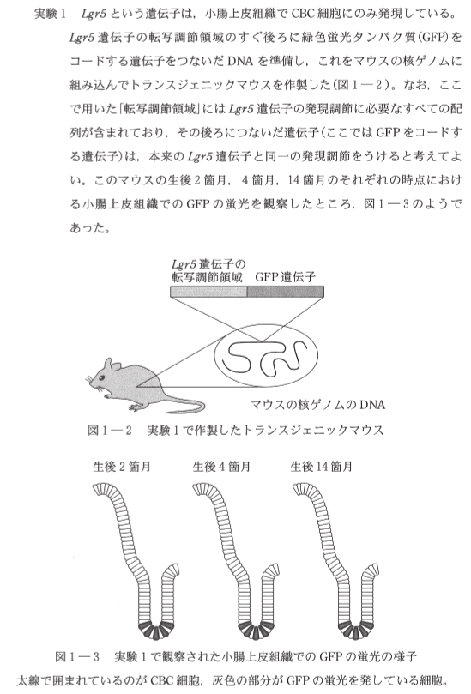
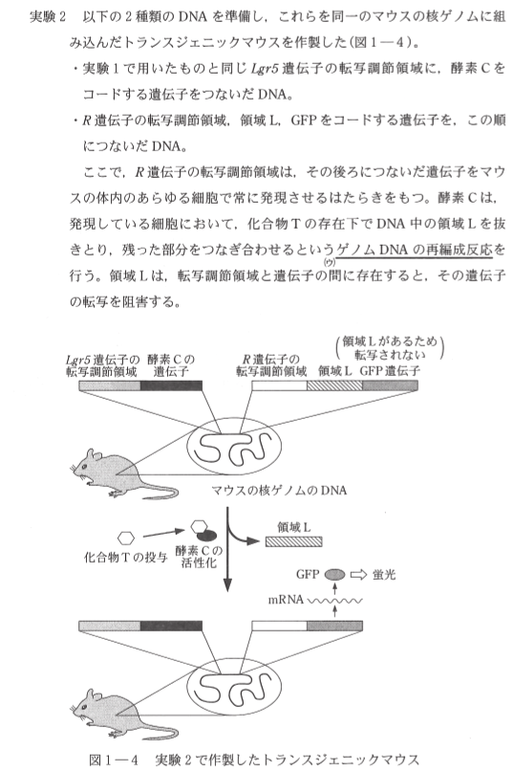
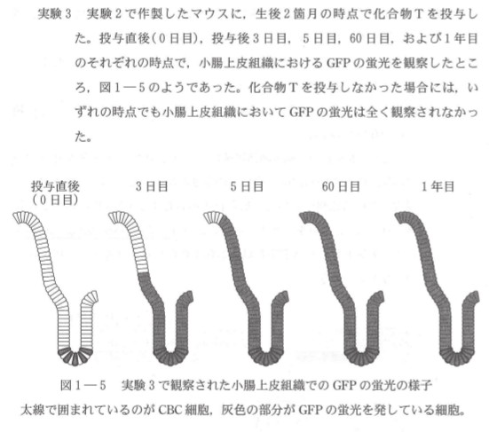
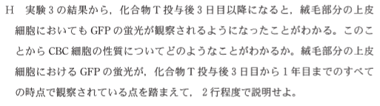
2016年 東大生物
A. LGR5⁺細胞は絶えず分裂して自己複製を繰り返しつつ、上皮細胞を産生する幹細胞の性質を持つ。

Slide 12
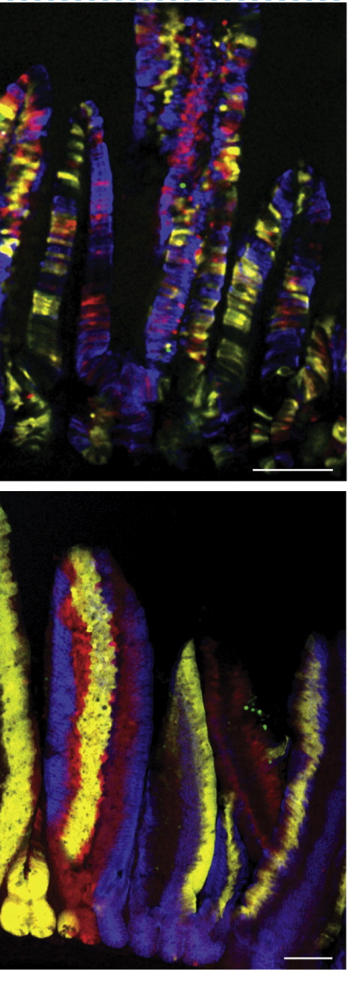
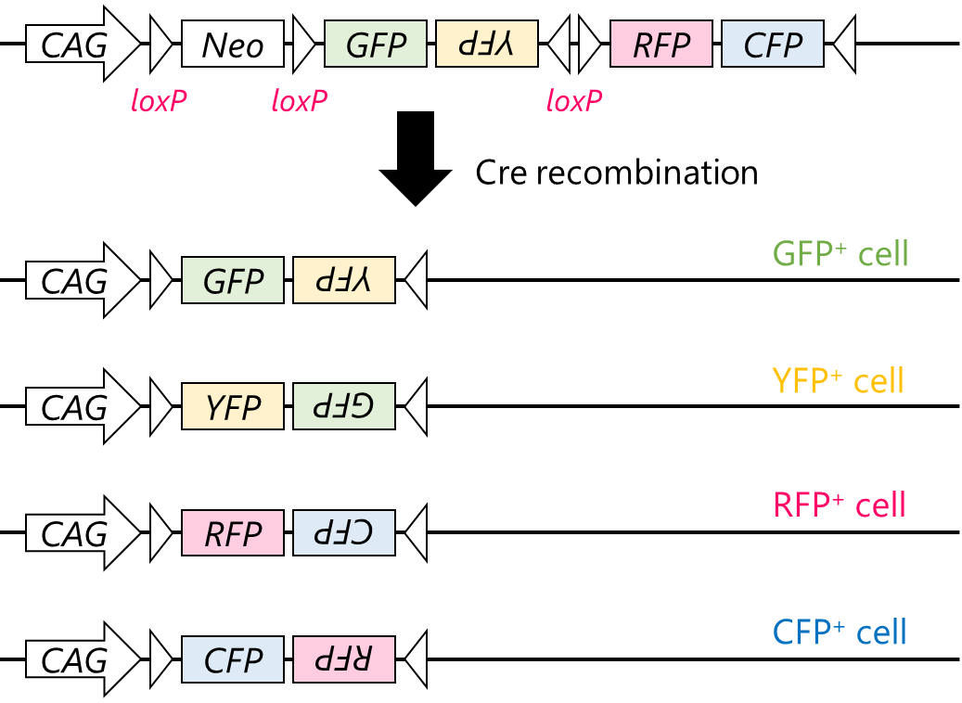
HJ Snippert et al., Cell, 143 (2010)
Rosa 26-Confetti mouse
1 week
8 week
Cre/loxPの組み換えにより細胞をランダムに蛍光ラベル

Slide 13
N Barker et al., Nature, 449 (2007)
引用：6,029回
Lgr5 stem cells at the Crypt Base
Dr. Nick Barker
この細胞をどうにかしてin vitroで培養したい。

Slide 14
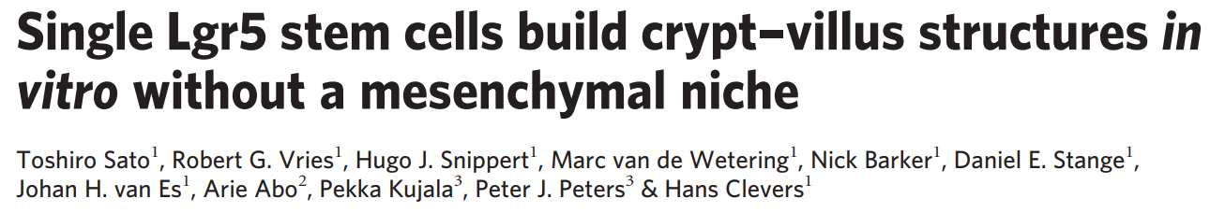
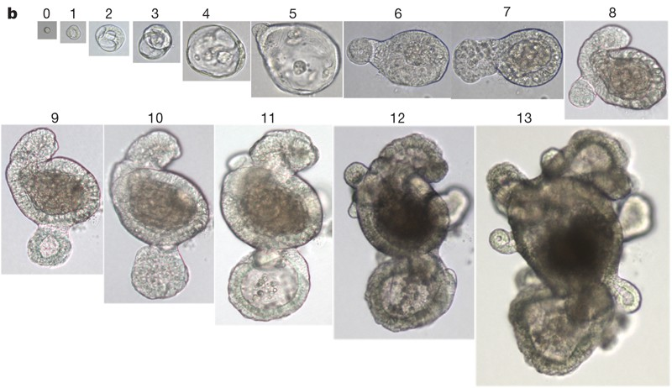
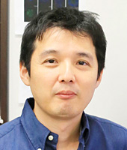
T Sato et al., Nature, 459 (2009)
引用：6,410回
LGR5⁺ stem cell
佐藤 俊朗 先生
EGF
Noggin
R-spondin 1
Matrigel
Intestinal organoids

Slide 15
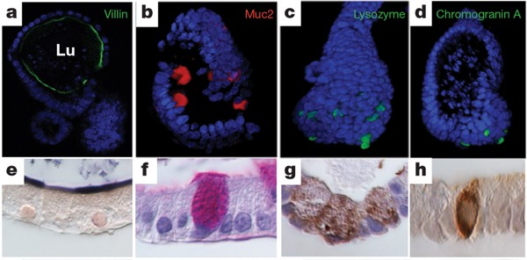
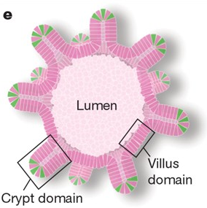
T Sato et al., Nature, 459 (2009)
引用：6,410回
吸収上皮細胞
Goblet細胞
Paneth細胞
内分泌細胞
佐藤 俊朗 先生
H Clevers lab留学時の業績
マウス腸由来の幹細胞からオルガノイド培養を世界に先駆けて成功 T Sato et al., Nature, 459 (2009) 引用：6,410回
ヒト腸組織由来の幹細胞からオルガノイド培養を達成 T Sato et al., Gastroenterology, 141 (2011) 引用：3,322回
Paneth細胞がLGR5⁺幹細胞ニッチを構成する T Sato et al., Nature, 469 (2011) 引用：2,638回

Slide 16

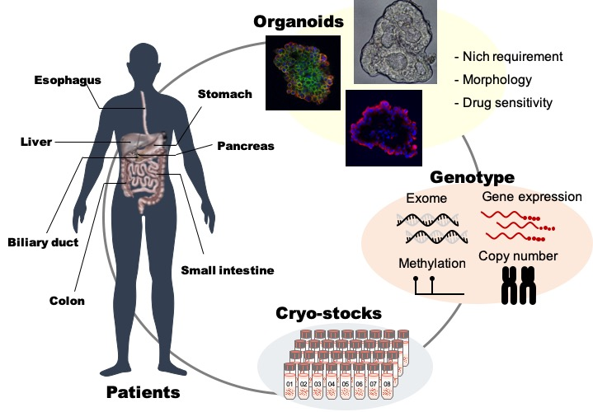
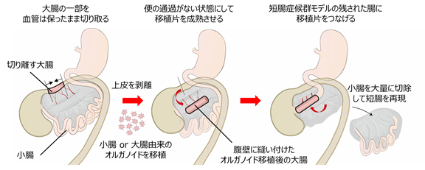
慶應義塾大学医化学教室（佐藤俊朗研究室）
オルガノイドライブラリー
ー患者由来疾患オルガノイドの樹立と解析ー
オルガノイド移植
ー消化器再生治療の開発ー
M Fujii et al., Cell Stem Cell, 18 (2016)
M Matano et al., Nat Med, 21 (2015)
M Shimokawa et al., Nature, 545 (2017)
S Sugimoto et al., Nature, 592 (2021)

Slide 17
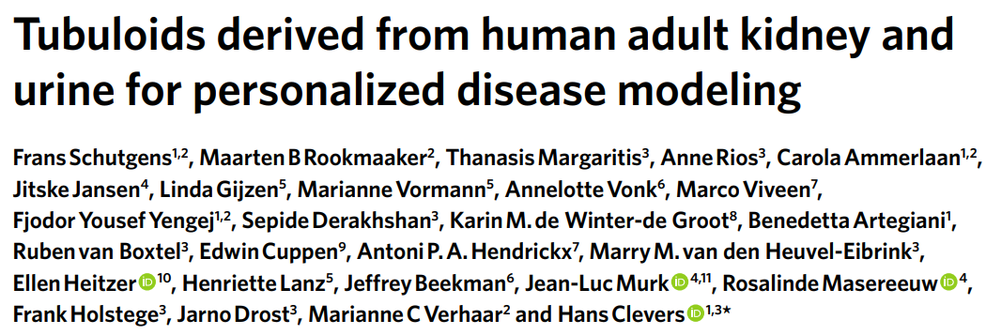
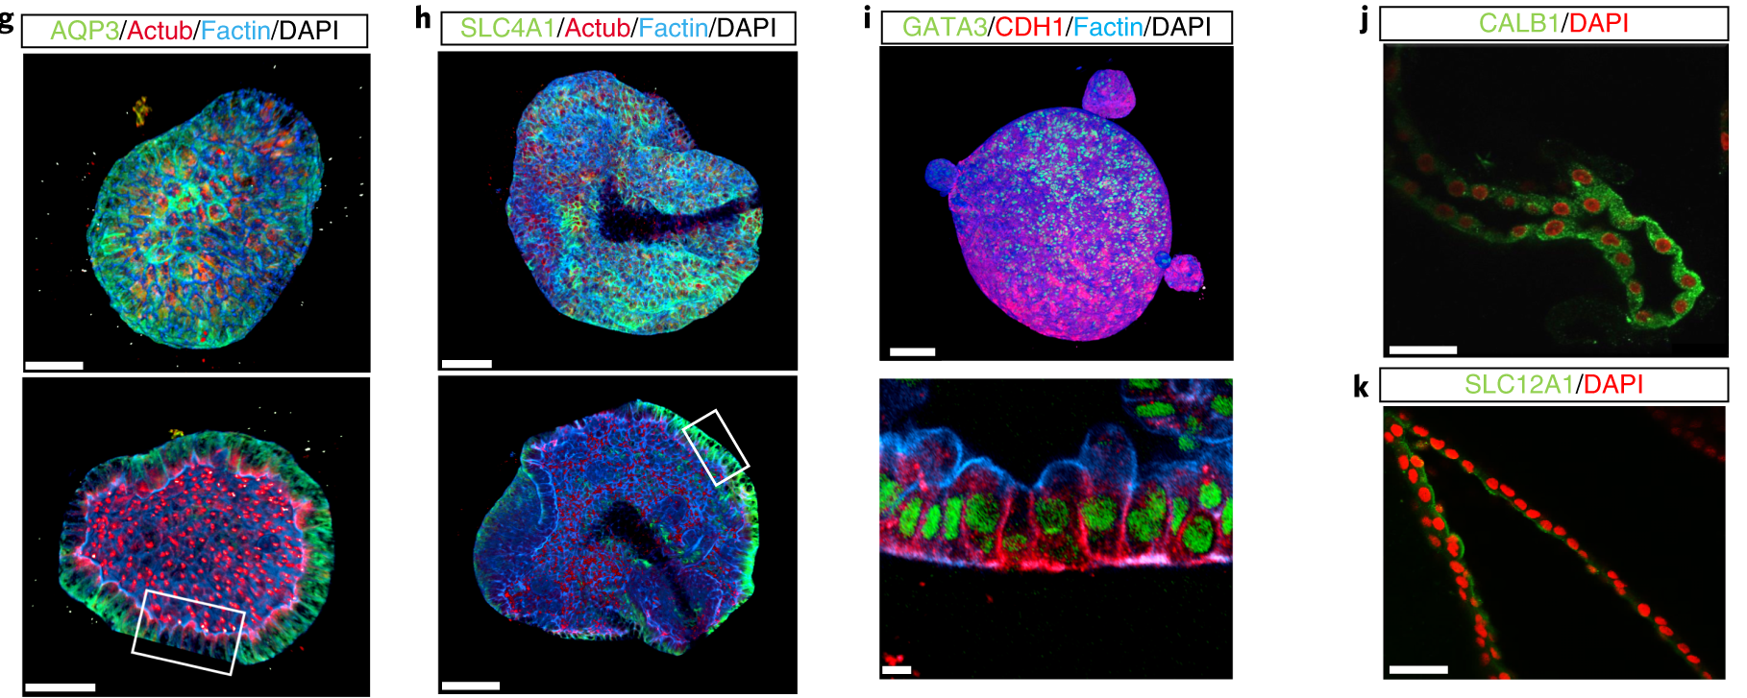
F Schutgens et al., Nat Biotechnol, 37 (2019)
ヒトの尿検体から、剥がれ落ちた幹細胞を回収し、”tubuloids”を樹立

Slide 18
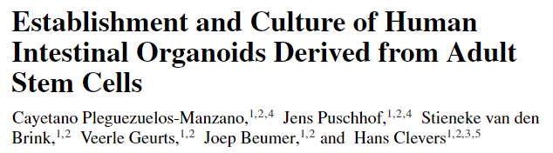
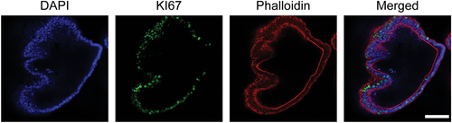

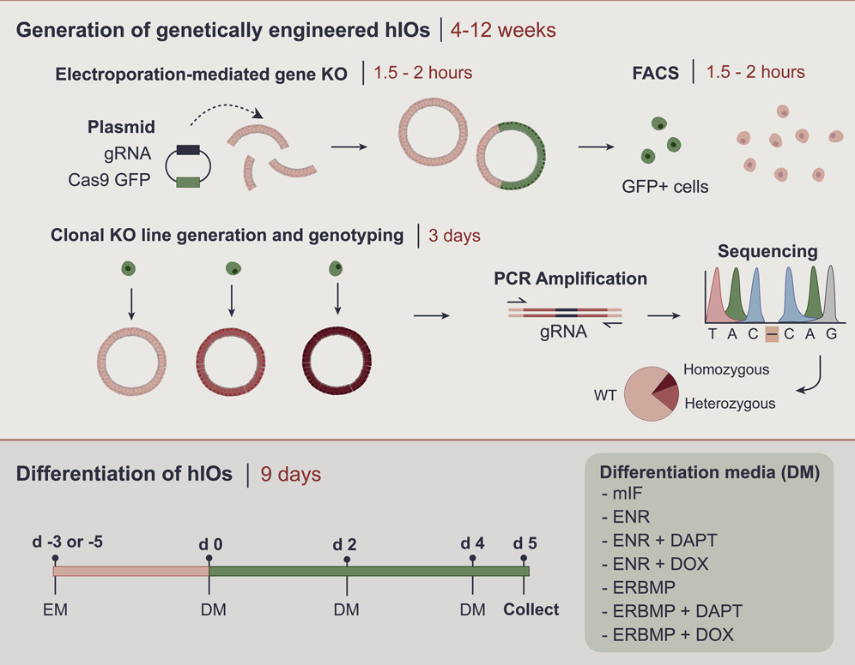
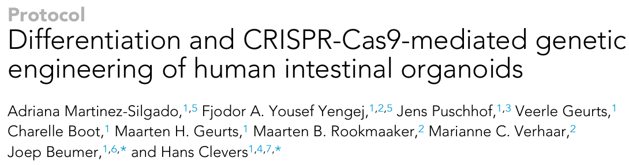
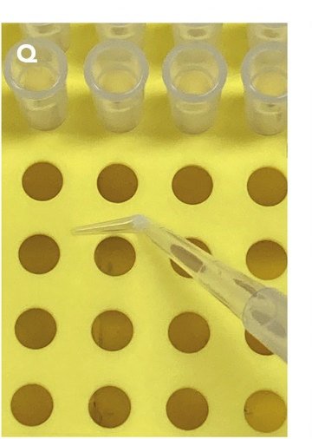
オルガノイド免疫染色を参考に。
C Pleguezuelos-Manzano et al., Curr Protoc Immunol, 130 (2020)
培養条件やオルガノイドゲノム編集を参考に。
A Martinez-Silgado et al., STAR Protoc, 3 (2022)

Slide 19
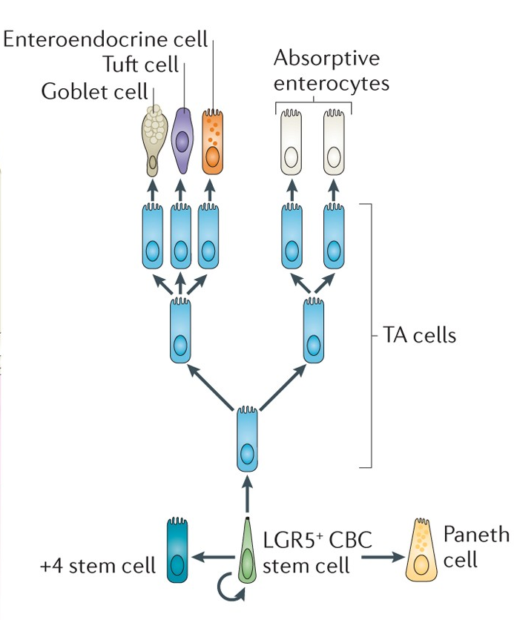
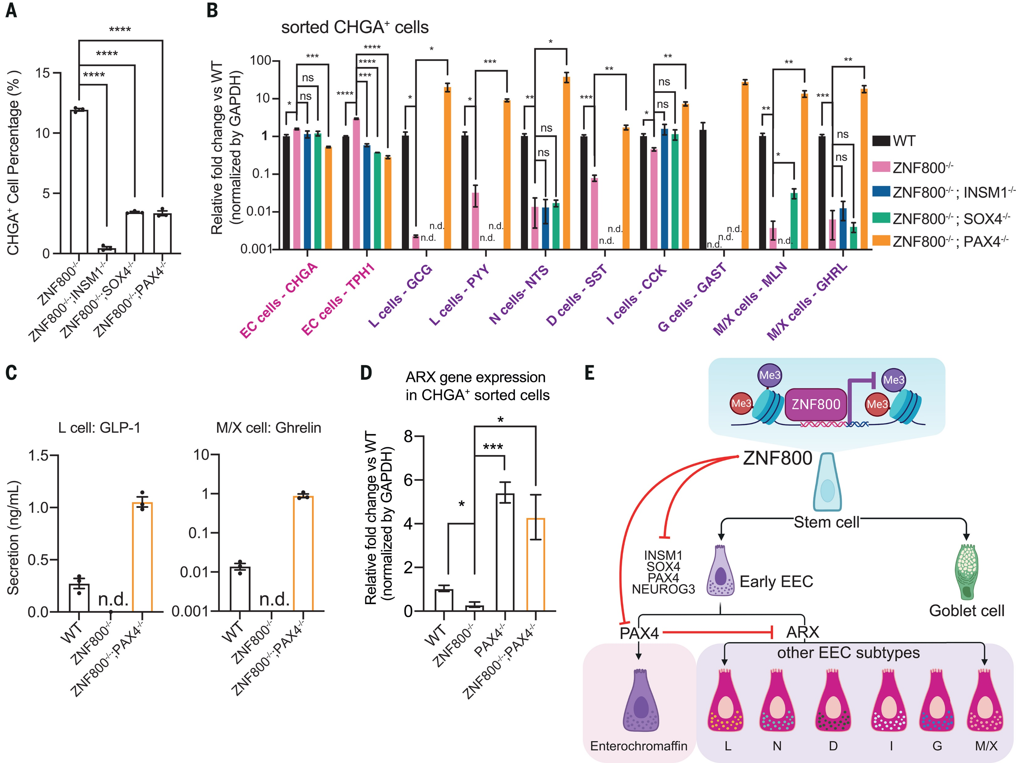
EEC cell（1%程の割合で存在）
日本語で「内分泌細胞」
EEC cellの細胞系譜
こちらがmajority
Hans Clevers labでは、
EEC cellの分化制御過程に興味
Neurotensin
Cholecystokinin
Motilin
Serotonin
GLP-1,
PYY
Somatostatin
Gastrin
セロトニン（5-HT）を分泌
Subtype特異的なホルモンを分泌する
N barker, Nat Rev Mol Cell Biol, 15 (2014)

Slide 20
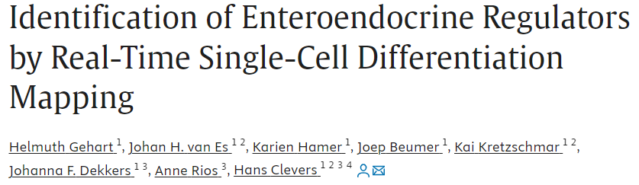

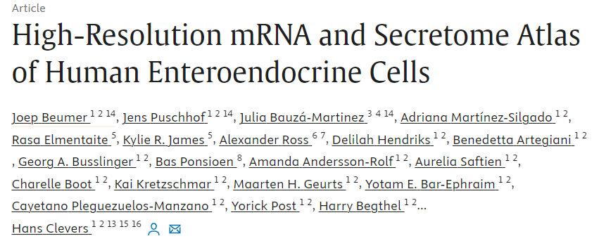
Hans Clevers lab EEC cell周りの業績（抜粋）
H Gehart et al., Cell, 176 (2019)
J Beumer et al., Cell, 181 (2020)
L Lin et al., Science, 382 (2023)

Slide 21
NEUROG3⁺
1%に満たない希少なEEC cellの分化運命を評価するためには、
EEC cellを蛍光標識できる実験系
ImmatureなEECとmatureなEEC cellを識別できる実験系
が必要になる。

Slide 22
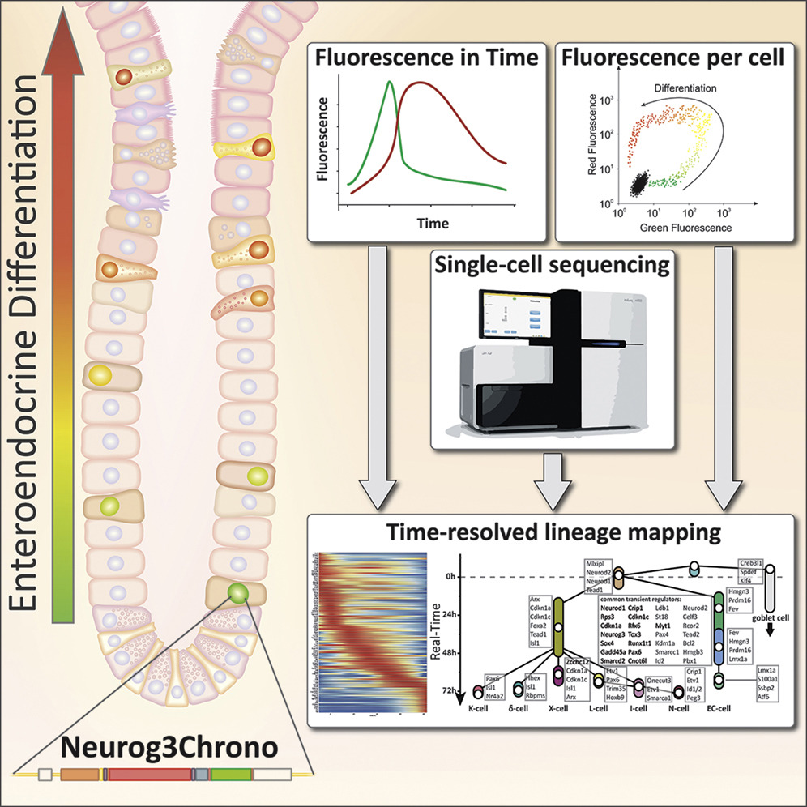
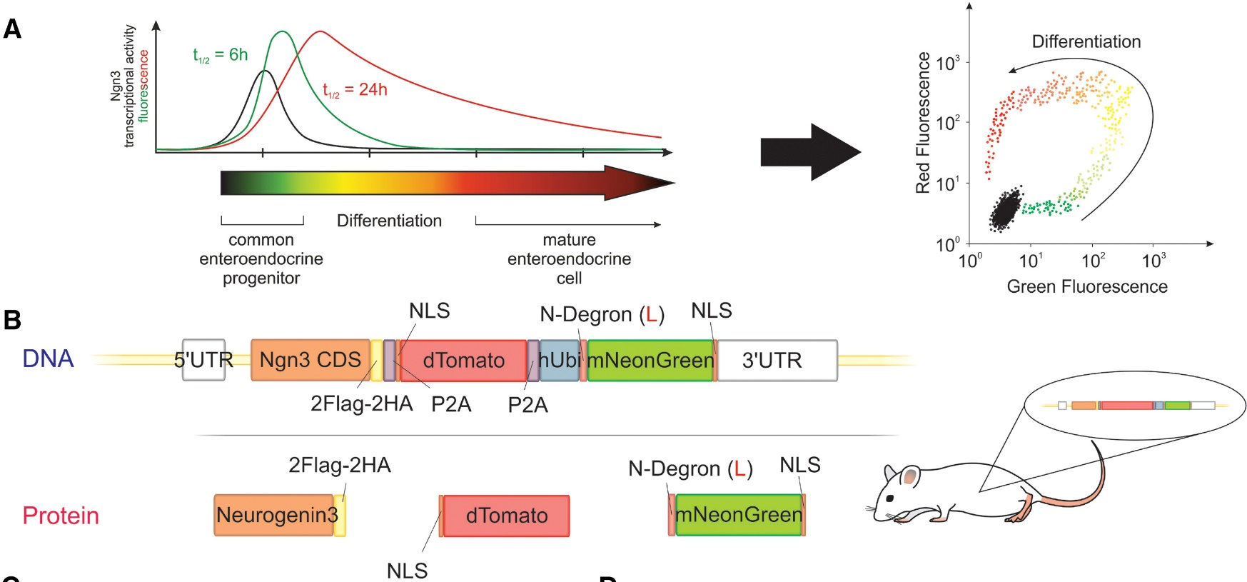
H Gehart et al., Cell, 176 (2019)
EEC cellのReal-Time Reporter Assay系を構築
EEC cellの誕生から脱落にかけて、経時的に蛍光が変化

Slide 23

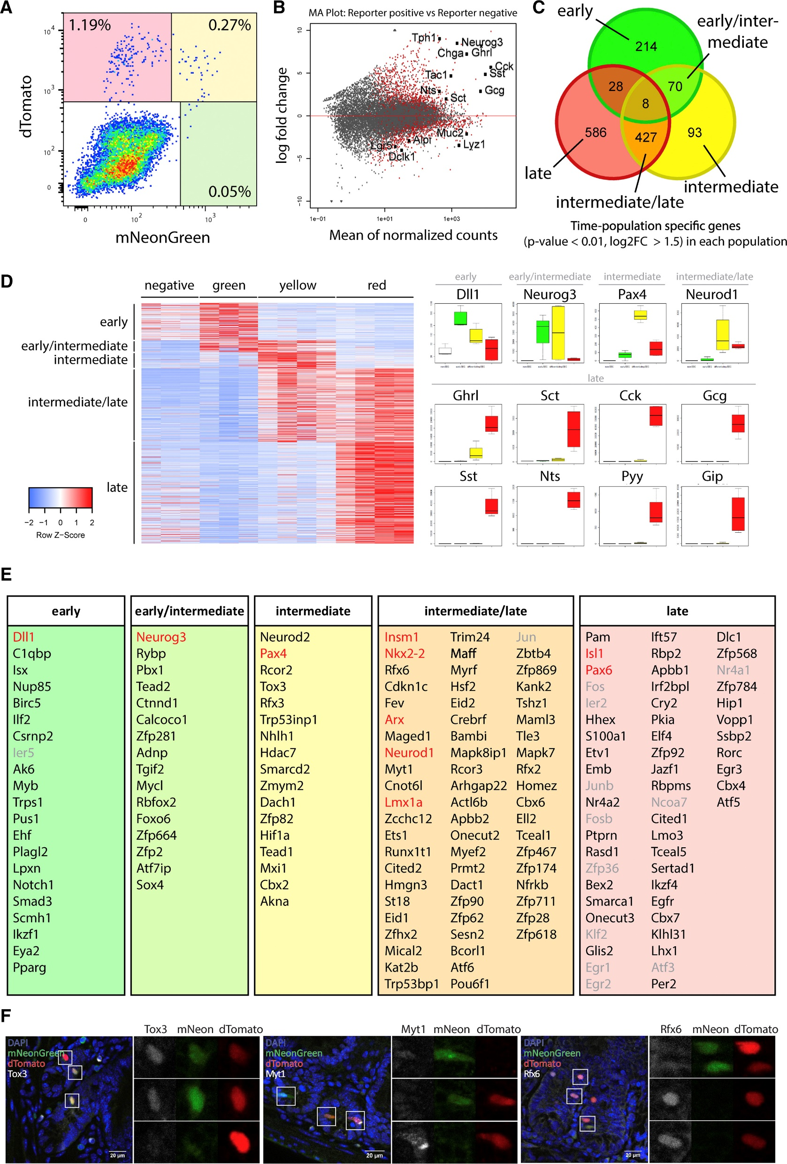


H Gehart et al., Cell, 176 (2019)
Late
Intermediate
Early
Early EEC cell
Intermediate EEC cell
Late EEC cell
Maturation statusの異なるEEC cellをソーティングしてBulk RNA-seq
Maturation status依存的な転写因子を網羅的に探索

Slide 24
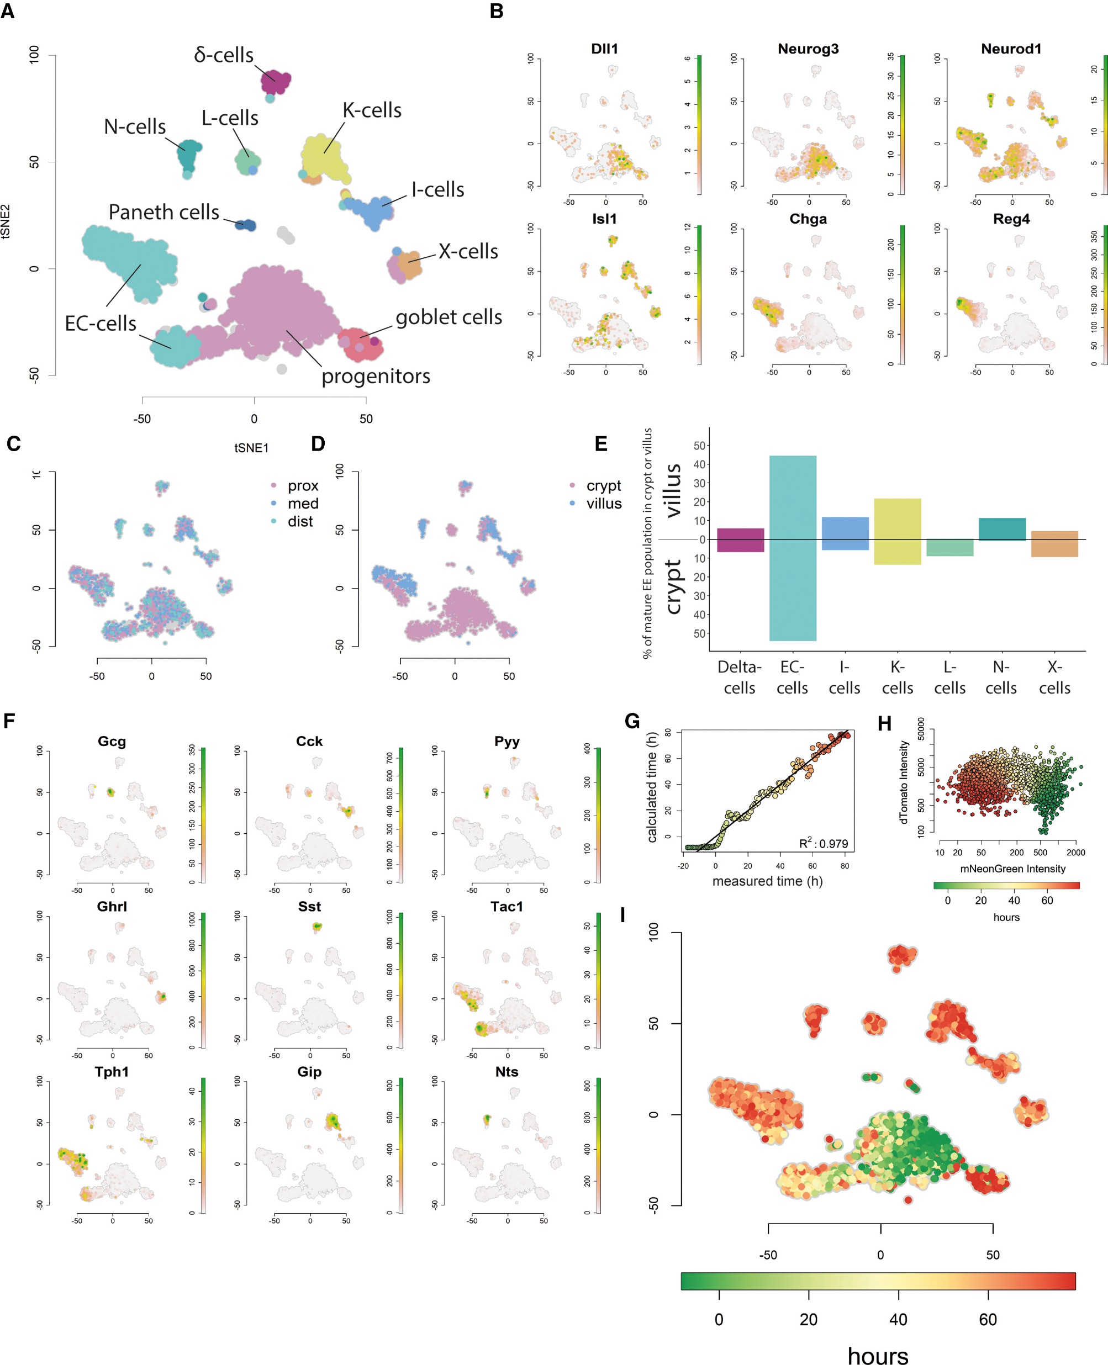

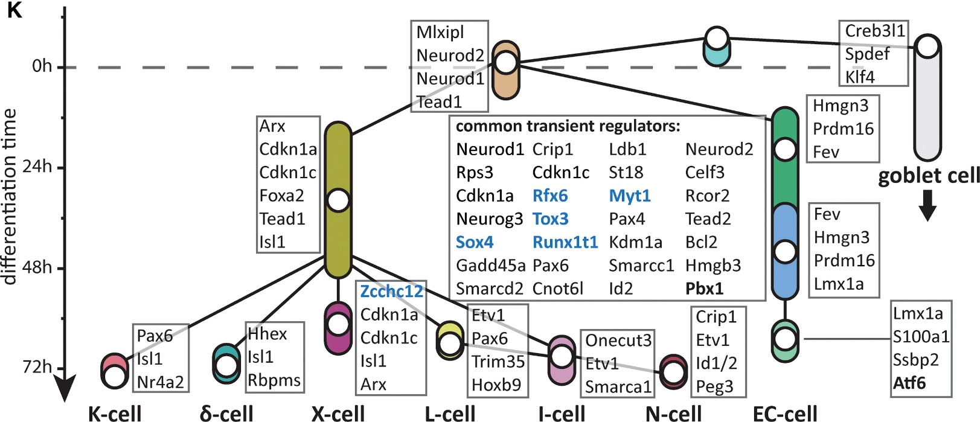

scRNA-seqの情報
時間軸の情報
H Gehart et al., Cell, 176 (2019)
$$×$$
個々のEEC subtypesの分化に重要な転写因子群を時間軸で推定
EEC cellのmaturationに
必要なroad mapを示した。

Slide 25
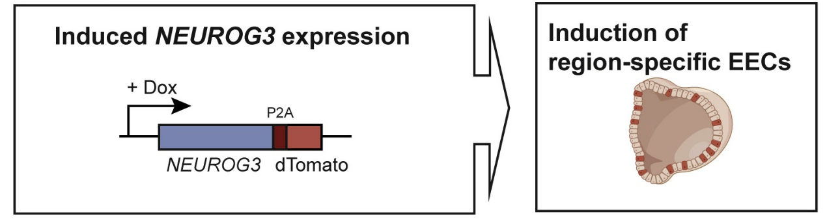
J Beumer et al., Cell, 181 (2020)
ヒトにおいて、EEC cellのようなrare populationの細胞解析を行う場合、オルガノイドが強力なツールとなりうる。
NEUROG3強制発現オルガノイド（AAVS1領域にinducible NEUROG3 expression cassetteをノックイン）
NEUROG3を強制的に誘導発現させることにより、EEC細胞への強力な分化誘導を達成（試しに自分でも作成中）

Slide 26
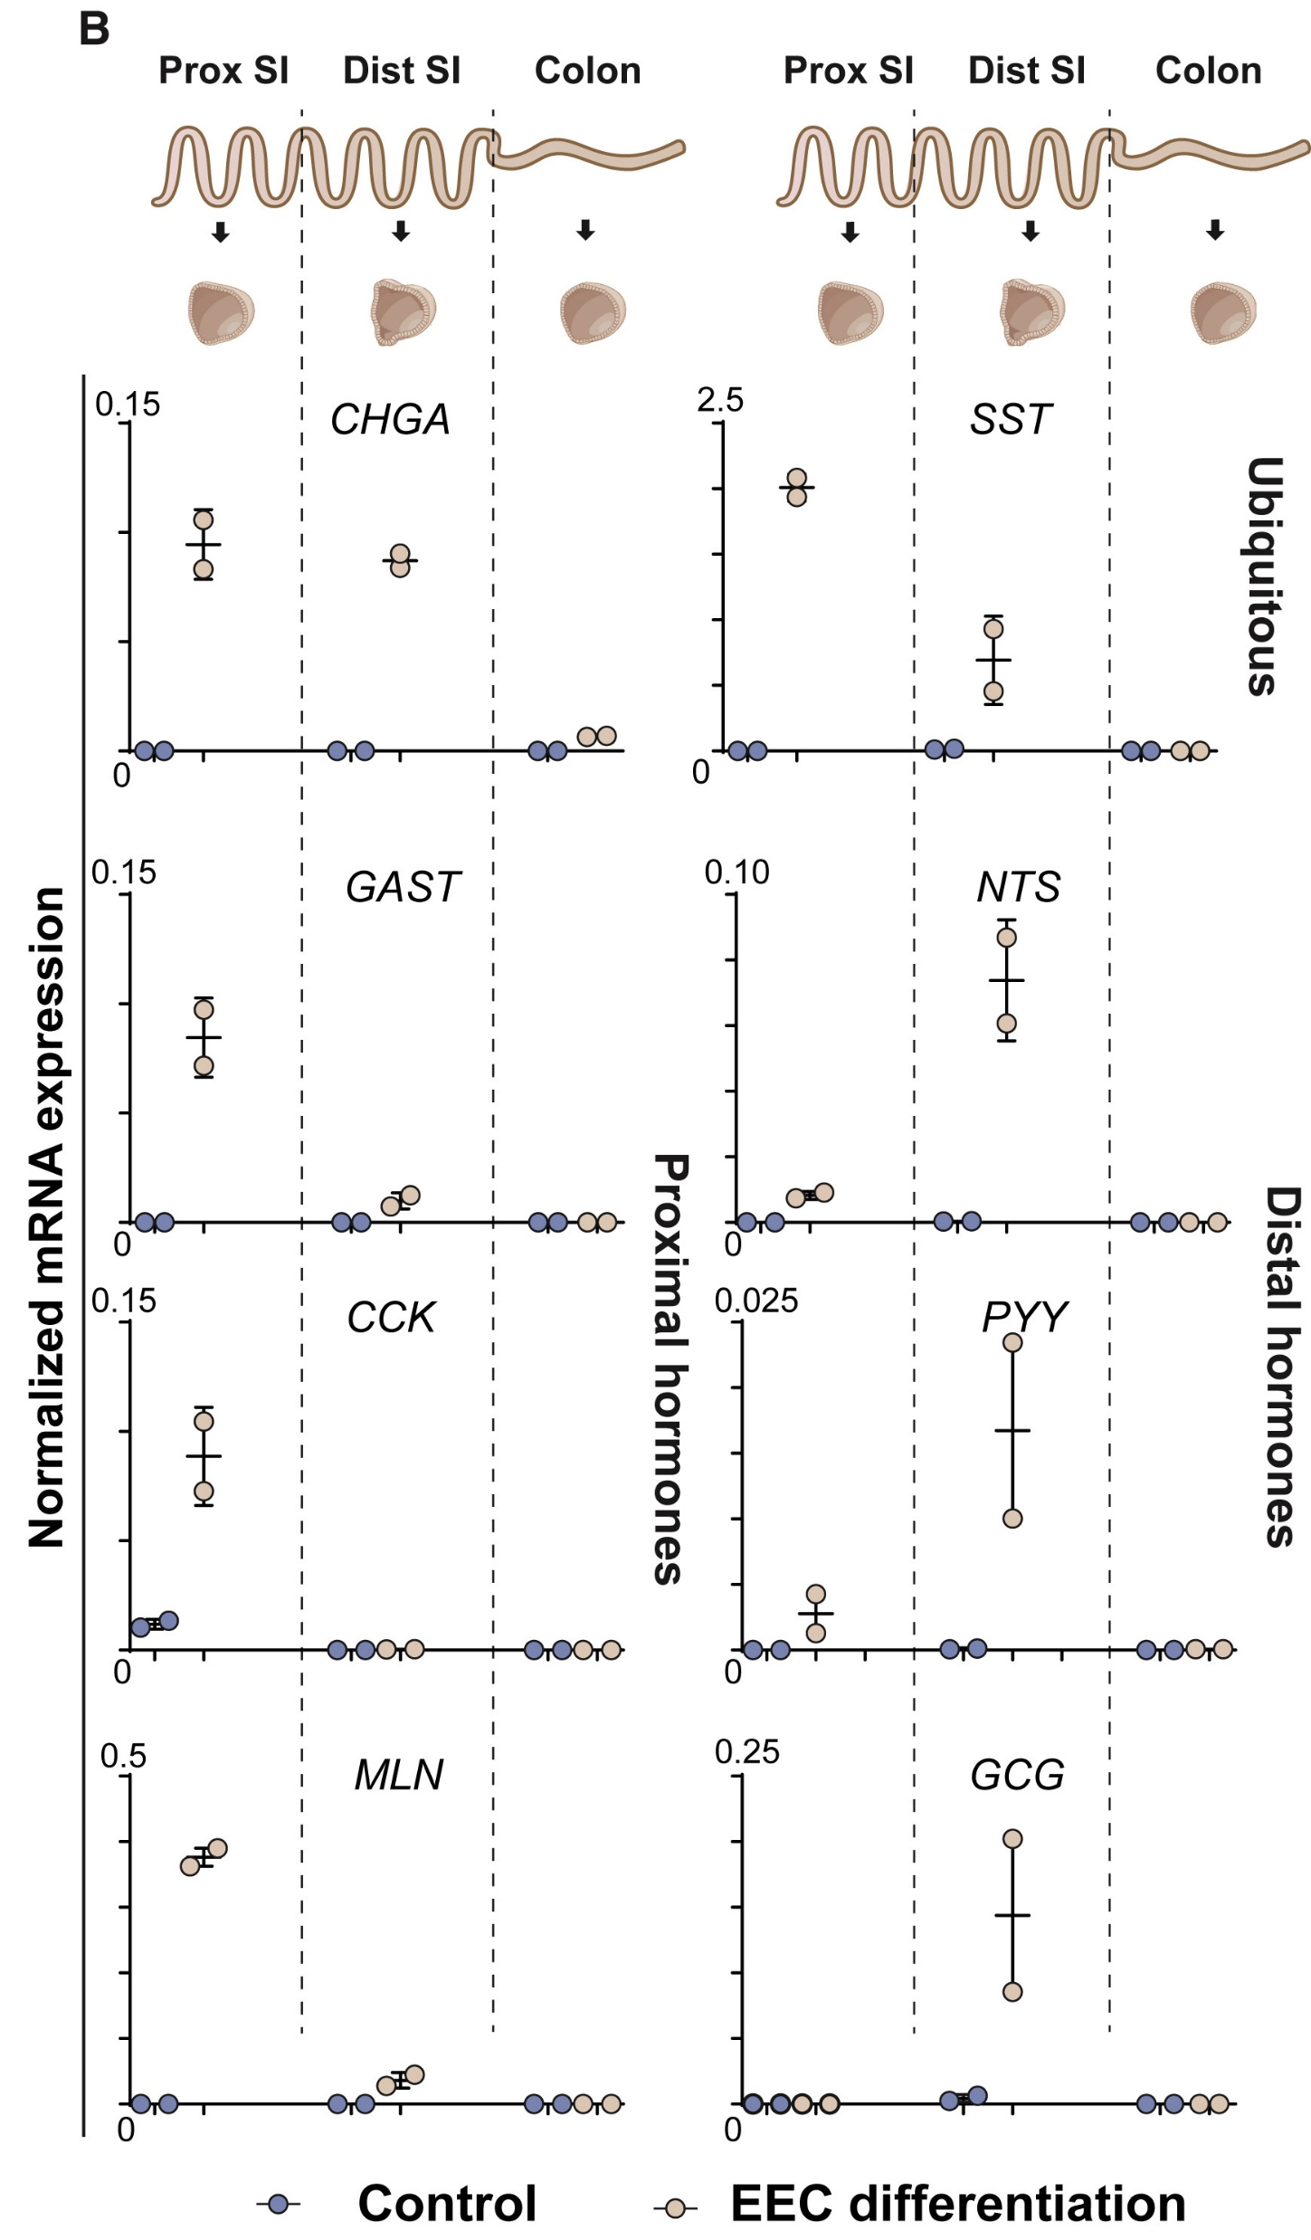
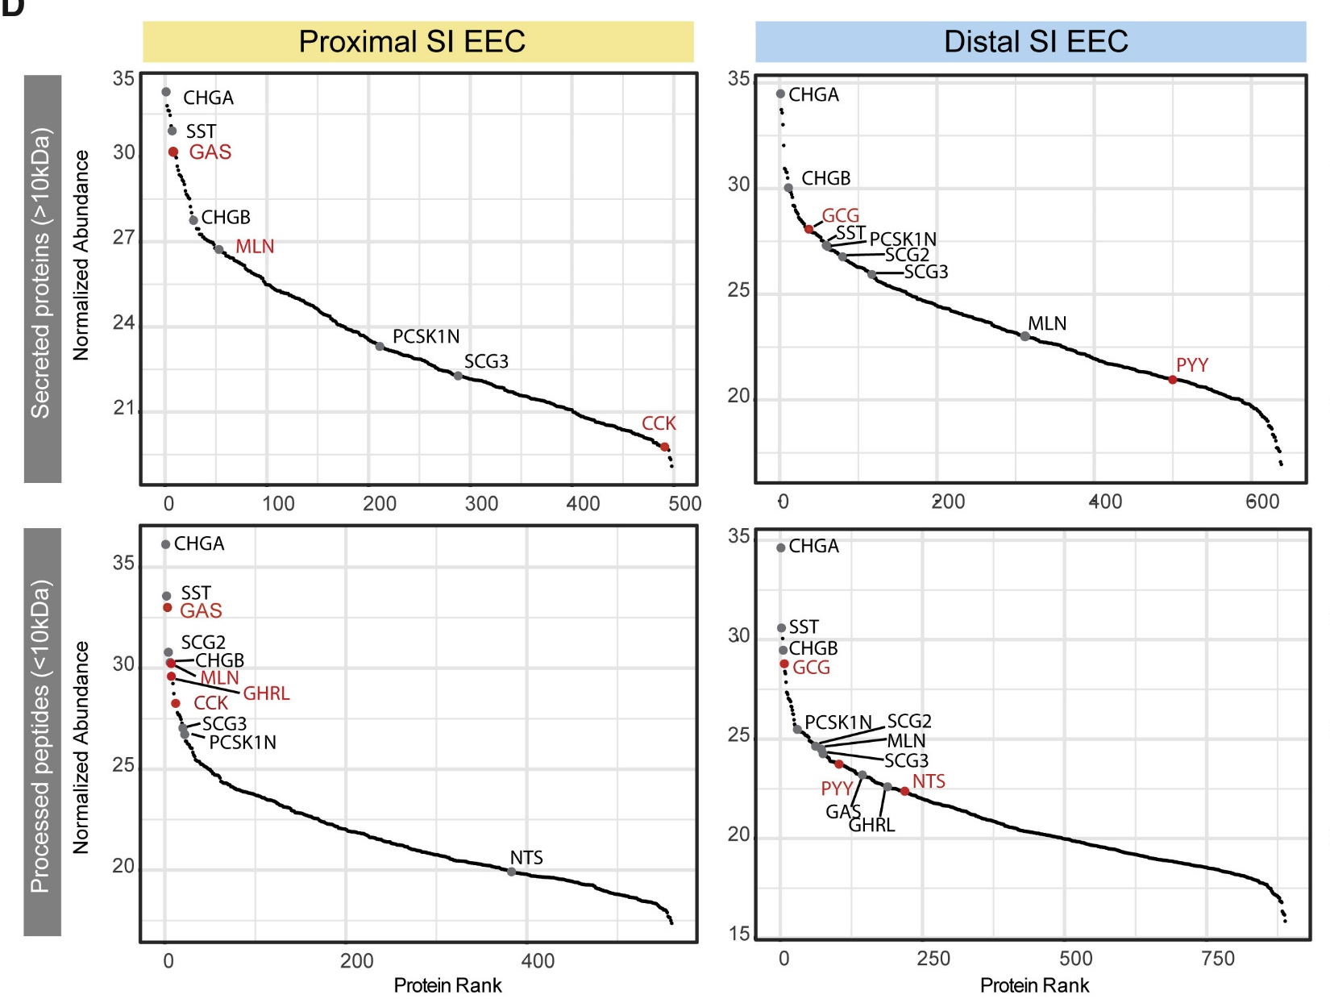
J Beumer et al., Cell, 181 (2020)
EEC cell-richオルガノイドを用いたSecretome解析
上部EEC-richオルガノイド
下部EEC-richオルガノイド
G cells
N cells
I cells
L cells
上部優位なホルモン
M cells
L cells
下部優位なホルモン
分泌ホルモンの部位差が観察（遺伝子発現）
分泌ホルモンの部位差が観察（Secretome）

Slide 27
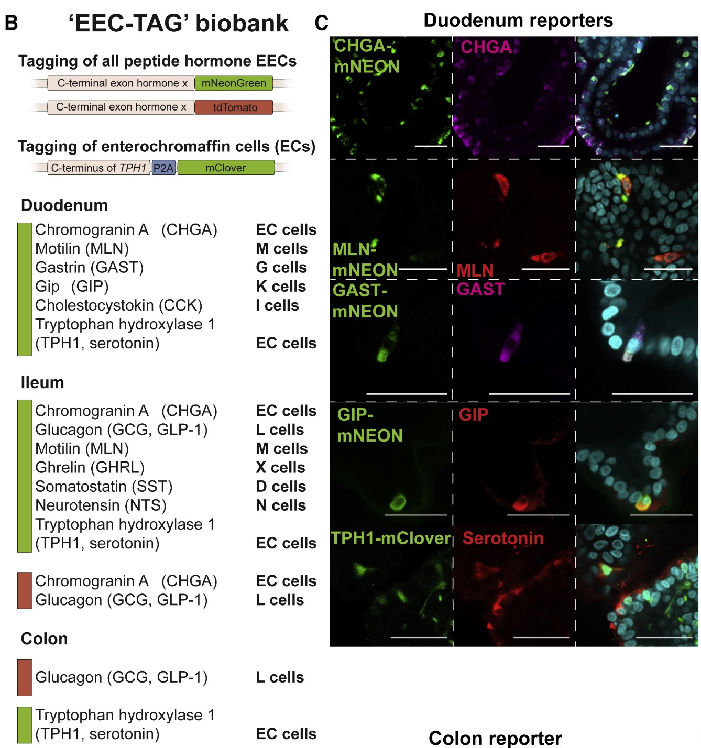
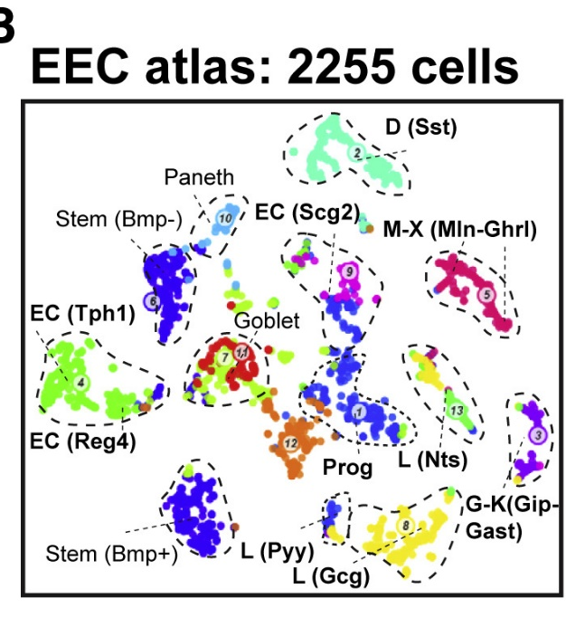
J Beumer et al., Cell, 181 (2020)
EEC cell-richオルガノイドを用いて、ヒトのEEC cell atlasを初めて作成（scRNA-seq）
分泌ホルモンを個々に蛍光タグ付けした’EEC-TAG’オルガノイドを作成
→ ソーティングによるdeep RNA seq, Secretome解析に展開可能

Slide 28
L Lin et al., Science, 382 (2023)
ZNF800は、腸管内分泌細胞の分化を負に制御するmaster repressorである。

Slide 29

この研究のmotivation
EEC cellの分化に必須な転写因子が多く同定されつつあるが、EEC cellの割合は1%以下と非常に希少な細胞なので、普段はこれらの分子の発現を抑制しているmaster repressorがいるはず。
Master repressor??
目的：ヒト小腸オルガノイドを用いて、EEC cellのmaster repressorを探索する。

Slide 30
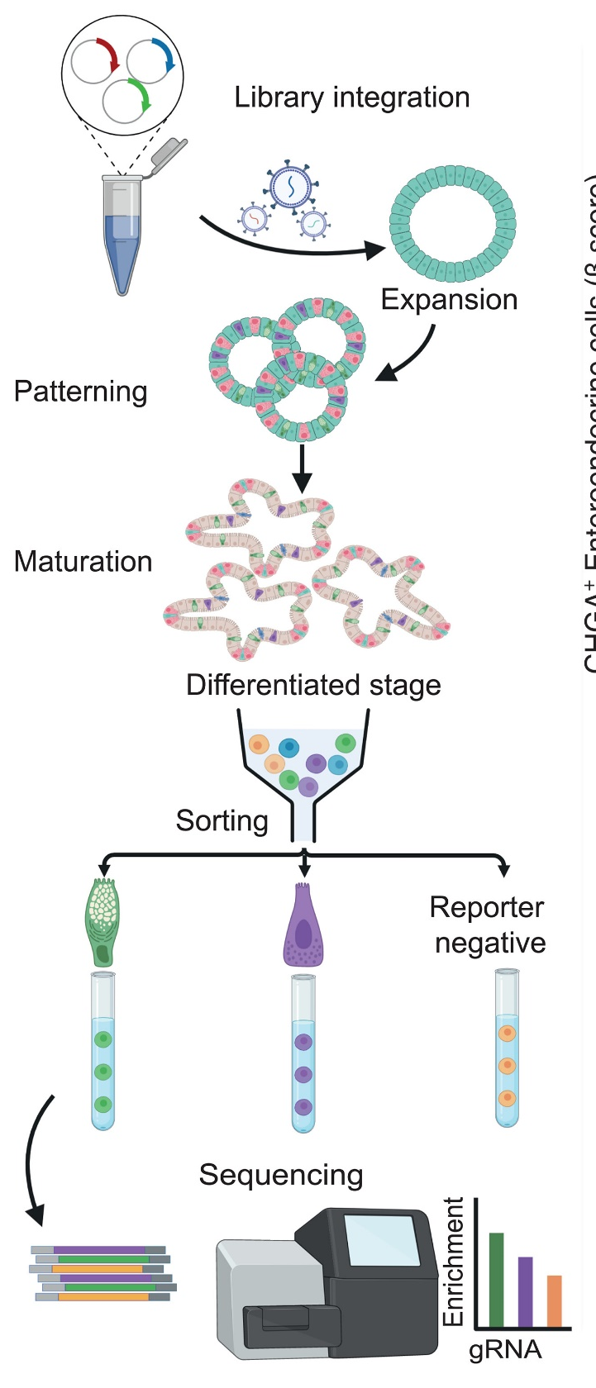
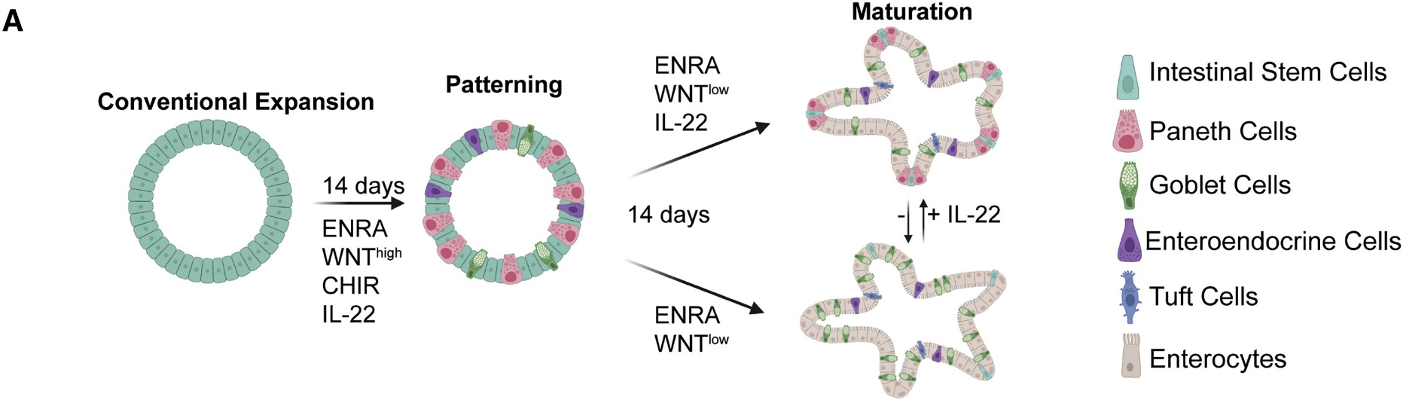


研究の基盤となった実験系
1. Unbiasedなオルガノイド培養条件
どのように新規分子を見つけてくるか？
$$×$$
2. Multiple fluorescent reporter systems
転写因子を対象にしたCRISPR screening

Slide 31

NEUROG3強制発現オルガノイドでは、転写因子の発現が既にbiasのかかった系となっているため、リプレッサーのscreeningには不向き。
J Beumer et al., Cell, 181 (2020)
両者の中間に位置するようなunbiasedな培養条件が必要。
従来のヒトオルガノイドの分化条件では、吸収上皮細胞が大多数でEEC cellの割合が非常に少ないため、スクリーニングの感度が不足しかねない。
T Sato et al., Gastroenterology, 141 (2011)

Slide 32
Unbiasedなオルガノイド培養条件
GW He et al., Cell Stem Cell, 29 (2022)
3段階でdiversityに富んだオルガノイドを誘導する。
Expansion media（幹細胞の拡大）
Patterning media（分泌系細胞を誘導）
Maturation media（吸収上皮細胞の誘導）
未分化培地
分化培地
普通に分化させると吸収上皮方向に偏ってしまうので、先に希少な細胞を誘導しておいた上で、後から吸収上皮を誘導しようという考え方。

Slide 33
研究の基盤となった実験系
1. Unbiasedなオルガノイド培養条件
どのように新規分子を見つけてくるか？
$$×$$
2. Multiple fluorescent reporter systems
転写因子を対象にしたCRISPR screening

Slide 34

Triple knock-in reporter organoidsの構築
B Artegiani et al., Nat Cell Biol, 22 (2020)
Enteroendocrine (EEC) cell・Goblet cell・Paneth cellをそれぞれ異なる色で蛍光ラベルしたtriple reporter organoidsを作成。
Populationの可視化
細胞分取

Slide 35
研究の基盤となった実験系
1. Unbiasedなオルガノイド培養条件
どのように新規分子を見つけてくるか？
$$×$$
2. Multiple fluorescent reporter systems
転写因子を対象にしたCRISPR screening

Slide 36


TFome CRISPR screening
1,800の転写因子を対象としたsgRNAライブラリー（計7,210種）を用いてCRISPRスクリーニングを実施。
Goblet cells
EEC cells
幹細胞にsgRNAライブラリーを導入して分化を誘導
蛍光ラベルした各種細胞を分取し、sgRNAの濃縮を評価

Slide 37

各種細胞ごとにsgRNAの濃縮を評価する
EEC cellで
濃縮されていたsgRNA
EEC cellの分化を抑制する転写因子である可能性。
Goblet cellで
濃縮されていたsgRNA
Goblet cellの分化を抑制する転写因子である可能性。
EEC cellでの
sgRNA濃縮具合
or
EEC cellの分化を促進する転写因子である可能性。
Goblet cellでの
sgRNA濃縮具合

Slide 38

TFome CRISPR screeningの頑強性
EEC cellで枯渇していたsgRNA
EEC cellの分化を促進する転写因子である可能性。
EEC分化に重要な転写因子
NEUROG3
SOX4
INSM1
EEC分化に関与
NFIC
TEF
ZHX2

Slide 39

EEC細胞分化のrepressorの候補
EEC cellで濃縮されていたsgRNA
EEC cellの分化を抑制する転写因子である可能性。
GFI1
Goblet細胞やPaneth細胞にてNEUROG3の発現を抑制し、EEC細胞への分化方向にブレーキをかけることがマウスで報告。
M Bjerknes et al., Dev Biol, 345 (2010)

Slide 40
EEC細胞分化のrepressorの候補
EEC cellで濃縮されていたsgRNA
EEC cellの分化を抑制する転写因子である可能性。
GFI1
Goblet細胞やPaneth細胞にてNEUROG3の発現を抑制し、EEC細胞への分化方向にブレーキをかけることがマウスで報告。
M Bjerknes et al., Dev Biol, 345 (2010)
ZNF800
CRISPR screeningの結果、sgRNAが最もEEC細胞に濃縮することがわかった機能未知の転写因子。

Slide 41



ZNF800 (Zinc Finger Protein 800)
Zinc Finger protein familyに属する転写因子。
広範な組織分布を示し、小腸・大腸上皮にも発現。細胞種を問わず発現していそう。
Pubmedのヒット件数7件。転写因子としての機能解析がされた事例はなし。

Slide 42

ZNF800はEEC cellsの分化を負に制御する
ZNF800のノックアウトにより、内分泌 (EEC) 細胞の割合が大幅に増加した。
反対に、Goblet細胞とPaneth細胞の割合が減少することがわかった。

Slide 43

EEC細胞分化のrepressorの候補
GFI1よりもZNF800のノックアウトにおいて、EEC cellが大幅に上昇した。

Slide 44


ZNF800^{-/-}オルガノイドのscRNA-seq

Slide 45

ZNF800ノックアウトによるGoblet cellsへの影響
Goblet細胞の割合が低下（10.8%→2.3%）

Slide 46


ZNF800ノックアウトによるintestinal stem cellへの影響
ZNF800ノックアウトは腸管幹細胞の恒常性には影響は及ぼさない。

Slide 47

WTオルガノイドと、ZNF800^{-/-}オルガノイドで誘導されたEEC subtypesの違いは？
Other EEC subtypes
EC cells
Early EEC cells
ZNF800ノックアウトは、Enterochromaffin (EC)細胞に偏った分化を示し、
他のEEC subtypesへの分化は抑制されていた。

Slide 48
ZNF800の過剰発現によるレスキュー効果

Slide 49

CRISPR screeningとscRNA-seqから分かったこと
転写因子を標的としたCRISPR screeningの結果、EEC cellsの分化を負に制御する転写因子の候補のひとつにZNF800がヒットした。
ZNF800のノックアウトにより、EEC cellsのpopulationが大幅に上昇した。
ZNF800のノックアウトにより、EEC subtypeの誘導が一律促進されるわけではなく、Enterochromaffin cellsに偏った分化を示す。
ZNF800-KO
Biased
Other EEC subtypes

Slide 50


ZNF800の標的遺伝子の探索
WTオルガノイドをZNF800抗体を用いてChIP-seq
ZNF800^{-/-}オルガノイドに3xFLAG-ZNF800を過剰発現させ、 FLAG抗体を用いてChIP-seq
ZNF800とクロマチンの複合体を抗体で免疫沈降し、得られたDNA断片をシーケンスすることで、ZNF800の標的遺伝子を推定する。
ZNF800とクロマチンの複合体を免疫沈降し、得られたDNA断片をシーケンスすることでZNF800の標的因子を推定する。
ZNF800と相互作用しうる3,625遺伝子がヒット

Slide 51

ZNF800は転写抑制因子である
ZNF800結合遺伝子
ZNF800ノックアウト
による発現上昇
ZNF800ノックアウト
による発現低下
ChIP-seqでヒットした遺伝子のうち、461遺伝子はZNF800ノックアウトにより発現が上昇した。発現低下が見られたのは59遺伝子のみであり、ZNF800がリプレッサーであることが示唆された。

Slide 52

ZNF800はEEC分化を担う遺伝子群に結合し、転写を負に制御する
INSM1
PAX4
NEUROG3
SOX4

Slide 53


ChIP-seq上位ヒット遺伝子のGO解析
ZNF800の標的遺伝子には、内分泌系の発達に必要な因子が濃縮されていた。

Slide 54


ZNF800とGFI1は独立して内分泌細胞の分化を負に制御する

Slide 55
CRISPR screeningとscRNA-seqから分かったこと
転写因子を標的としたCRISPR screeningの結果、EEC cellsの分化を負に制御する転写因子の候補のひとつにZNF800がヒットした。
ZNF800のノックアウトにより、EEC cellsのpopulationが大幅に上昇した。
ZNF800のノックアウトにより、EEC subtypeの誘導が一律促進されるわけではなく、Enterochromaffin cellsに偏った分化を示す。
ZNF800-KO
Biased
Other EEC subtypes

Slide 56
ZNF800による転写因子の制御
ZNF800の標的遺伝子のなかに、Enterochromaffin cellへのbiasに関与する責任分子がいるだろう。
Other EEC subtypes

Slide 57

PAX4はother EEC subtypesの誘導を阻害する？
内分泌細胞のうち、各種サブタイプの割合（半定量的）
Enterochromaffin cell
Other EEC subtypes
ZNF800のノックアウトによるEC細胞へbiasのかかった分化が、PAX4の誘導に起因することが示唆された。

Slide 58

PAX4はother EEC subtypesの誘導を阻害する？
細胞種固有のホルモン分泌量
ZNF800のノックアウトによるEC細胞へbiasのかかった分化が、PAX4の誘導に起因することが示唆された。

Slide 59
PAX4はother EEC subtypesの誘導を阻害する？
Other EEC subtypes
PAX4はARXの誘導を阻害することにより、other EEC subtypesの分化を負に制御する？

Slide 60
論文のまとめ - 1
Diversityに富んだ分化細胞を産み出すunbiasedなオルガノイド培養条件
$$×$$
Multiple fluorescent reporter systems
TFome CRISPR screening

Slide 61

論文のまとめ - 2
遺伝子ノックアウト
scRNA-seq
個々の検証
ChIP-seq
新規分子ZNF800がヒット
ZNF800がEEC cellの分化を負に制御するrepressorであることを同定した。

Slide 62
著者らのDiscussion
ZNF800の発生初期における重要性
ヒト胎児腸のscRNA-seqでは、妊娠6週でZNF800がすでに発現。
R Elmentaite et al., Dev Cell, 55 (2020)
ZNF800の膵臓における重要性
Zfp800のノックアウトにより、膵β細胞の発達に障害を引き起こし生後致死を引き起こす。
Anna B Osipovich et al., Development, 148 (2021)
この研究は、発生におけるZNF800の役割や、膵臓における役割を研究したものではないので、このdiscussionは腑に落ちず…。
個人的な解釈
膵臓の発達にも関与しうるということで、EEC細胞を含め、やはり内分泌系の発達に関与する転写因子でありそう。
小腸特異的なconditional KOマウス等により、生理学的な意義がみえてくるかも。

Slide 63
論文の所感
ZNF800の動的なdynamicsが気になった。（全然わからなかった）
ZNF800は腸管のどの細胞種でもbroadに発現している。一方で、EEC cellになる運命にある細胞はZNF800の制御からフリーになっている気もする。発現量以外の側面でZNF800の活性が制御されているのか？Co-factorがいたりするのか？
Notch signallingの遮断とZNF800の関係は？Notch阻害によりZNF800の発現低下が起こるのか？or 活性が変動しうるのか？
ZNF800の生理学的な役割
小腸：ZNF800-KOで内分泌細胞が増加 ⇔ 膵臓： ZNF800-KOで内分泌細胞の発達が不全
この分子のKOにより、other EEC subtypesの分化は抑制され、enterochromaffin cellの分化にbiasがかかる。内分泌細胞のrepressorというよりかは、enterochromaffin cellのrepressorという印象？
詳細な分子メカニズムはまだまだunknownな印象。少なくともこの論文では新しい転写抑制因子を捕まえてきた点に新規性を提唱。

Slide 64

勉強してみて感じたこと
ZNF800の機能より、この分子を見つけるに至るスクリーニングの過程が勉強になった。とても真似できないような系で実験がされているわけではなく、基本的な実験の組み合わせのもとでオリジナリティのある研究がされていることが励みになった。
一方でその基本のレベルが高い。（今回で言うと、unbiasedな培養条件とmultiple reporter system）ここをないがしろにしてしまうとZNF800はヒットできなかったと思うので、基盤技術の頑強さや基礎の大事さを学んだ。
1. Unbiasedな培養条件の確立
2. Multiple fluorescent reporter system

Slide 65
勉強してみて感じたこと
色分けした細胞ごとにsgRNAの濃縮具合を評価するschemeがシンプルかつ面白かった。こういうアイディアを思いつけるようになりたいと思った。
薬物等の刺激であらゆるsubtypeからホルモン分泌が起こるのか？or 刺激の種類によっては特定のsubtypeだけが分泌を起こすのか？その場合、ホルモン分泌の特異性が何によって規定されているのか？（subtype特異的な受容体がある？）
Hans Clevers labでは、
EEC cellの分化制御過程に興味
個人的にはmatureな細胞を使って何ができるか？に興味
TFome CRISPR screening

Slide 66
Appendix

Slide 67


GW He et al., Cell Stem Cell, 29 (2022)

Slide 68

GW He et al., Cell Stem Cell, 29 (2022)
従来の培養法 –佐藤培地-（T Sato et al., 2011)
Expansion mediaとDifferentiation mediaの2種類で構成。Dif Mでは、Wntを抜くのでSB202190, Nicotinamideも抜いているとはいえ、どうしても吸収上皮側に偏ってしまう。
T Sato et al., Gastroenterology, 141 (2011)
改良培地 –藤井培地-（M Fujii et al., 2018)
佐藤先生の教室より発表。Expansion mediaとDifferentiation mediaの2種類で構成されるのは同じだが、EGFとSB202190をIGF-1とFGF-2に置換することにより、diversityが改善。
M Fujii et al., Cell Stem Cell, 23 (2018)
3 step培養法 （GW He et al., 2022, L Lin et al., 2023)
未分化維持と分化維持の2種類の使用では、どうしても分化培地で吸収上皮側に偏ってしまう。だったら、その間にpatterning mediaを挟んでrareな細胞を形作ってから、吸収上皮を誘導すればいいじゃん、という考え方。
GW He et al., Cell Stem Cell, 29 (2022)

Slide 69
Recombinant chemicalに基づく培地
（Hans Clevers, 佐藤俊朗先生）
L-WRN conditioned mediaの利用
（三好弘之先生）
Matureなbudding organoidsを作らせるための培地。
Pros: 最もvalidateされている培養条件、血清フリーでロット間で安定。
Cons: とにかく高価。500 mLつくるのに20-30万は要する。
未分化細胞の拡大培養に特化した培地。
Pros: 低コストで幹細胞の培養が可能に。動物種間で適用可能。
Cons: 分化細胞を誘導するための培地では基本的にないため、目的の分化細胞を誘導するには+αの培養条件の整備が必要。Diversityに富んだbudding organoidsは作りにくい印象。
佐藤培地（マウス）T Sato et al., 2009
佐藤培地（ヒト）T Sato et al., 2011
藤井培地（ヒト改良ver.）M Fujii et al., 2018
Clevers培地（3 step methods）GW He et al., 2011
佐藤培地は、VERITAS社で商用製品化済
三好培地（マウス）H Miyoshi et al., 2013
三好培地（ヒト）KL Vandussen et al., 2015
三好培地（動物種）RH Powell & MSBehnke, 2017

Slide 70




H Gehart et al., Cell, 176 (2019)
Tac1: neurokinin A, substance Pの前駆体
Sct1: secretin (S細胞から分泌）
Tph1: 5-HT合成律速段階酵素
同じEC cellでも、cryptからvillus方向へのmaturationに従って分泌ホルモンが変化する？？
“hormone plasticity”（ホルモン可塑性の提唱）

Slide 71


H Gehart et al., Cell, 176 (2019)
EC cellはcrypt-villusにかけてのconveyor belt上に乗っているわけではない？？（運動性が不均一）enterocyteだと移動速度が一定らしい。
Villusに到達するタイミングとhormone switchのタイミングがどうも相関する。（液性因子の環境の違いが関与する？）
←BMP signalがkeyらしい。（次スライド）

Slide 72


J Beumer et al., Nat Cell Biol, 20 (2018)

Slide 73


Anna B Osipovich et al., Development, 148 (2021)

Slide 74


V Rengganaten et al., BMC cancer, 20 (2023)

Slide 75


Yuan-Bin Lu et al., Atherosclerosis, 312 (2020)

Slide 76


E Zhuo et al., Oncol Lett, 20 (2020)

